Slide 1
4.2 指令的动态调度
  静态调度
    依靠编译器对代码进行静态调度，以减少相关和冲突。
    它不是在程序执行的过程中、而是在编译期间进行代码调度和优化。
    通过把相关的指令拉开距离来减少可能产生的停顿。
  动态调度
    在程序的执行过程中，依靠专门硬件对代码进行调度，减少数据相关导致的停顿。

Slide 2
4.2 指令的动态调度
    优点：
      能够处理一些在编译时情况不明的相关（比如涉及到存储器访问的相关），并简化了编译器；
      能够使本来是面向某一流水线优化编译的代码在其他的流水线（动态调度）上也能高效地执行。
    以硬件复杂性的显著增加为代价

Slide 3
4.2 指令的动态调度
4.2.1 动态调度的基本思想
到目前为止我们所使用流水线的最大的局限性:
  指令必须按序流出和执行
  考虑下面一段代码：
    DIV.D F4，F0，F2
    SUB.D F10，F4，F6
    ADD.D F12，F6，F14
  SUB.D指令与DIV.D指令关于F4相关，导致
  流水线停顿。
  ADD.D指令与流水线中的任何指令都没有关
  系，但也因此受阻。

Slide 4
4.2 指令的动态调度
在前面的基本流水线中：
ID
检测结构冲突
检测数据冲突
一旦一条指令受阻，其后的指令都将停顿。
解决办法：
允许乱序执行

Slide 5
4.2 指令的动态调度
为了允许乱序执行，我们将5段流水线的译码阶段再分为两个阶段：
  流出（Issue，IS）：指令译码，检查是否存在结构冲突。 （in-order issue)
  读操作数（Read Operands，RO）：等待数据冲突消失，然后读操作数。
  (out of order execution)
IS
RO
检测结构冲突
检测数据冲突

Slide 6
4.2 指令的动态调度
在前述5段流水线中，是不会发生WAR冲突和WAW冲突的。但乱序执行就使得它们可能发生了。
  例如，考虑下面的代码
    DIV.D F10, F0, F2
    SUB.D F10, F4, F6
    ADD.D F6, F8, F14
存在输出相关
存在反相关
Tomasulo算法可以通过使用寄存器重命名来消除。

Slide 7
4.2 指令的动态调度
动态调度的流水线支持多条指令同时处于执行当中。
  要求：具有多个功能部件、或者流水功能部件、或者兼而有之。
  我们假设具有多个功能部件。
指令乱序完成带来的最大问题:
  异常处理比较复杂
    （精确异常处理、不精确异常处理）
  动态调度要保持正确的异常行为
    只有那些在程序严格按程序顺序执行时会发生的异常，才能真正发生。

Slide 8
4.2 指令的动态调度
    保持正确的异常行为：对于一条会产生异常的指令来说，只有当处理机确切地知道该指令将被执行后，才允许它产生异常。
  即使保持了正确的异常行为，动态调度处理机仍可能发生不精确异常。
  不精确异常：当执行指令i导致发生异常时，处理机的现场（状态）与严格按程序顺序执行时指令i的现场不同。
    发生不精确异常的原因：
    因为当发生异常（设为指令i）时：
      流水线可能已经执行完按程序顺序是位于指令i之后的指令；

Slide 9
4.2 指令的动态调度
      流水线可能还没完成按程序顺序是指令i之前的指令。
    不精确异常使得在异常处理后难以接着继续执行程序。
  精确异常：如果发生异常时，处理机的现场跟严格按程序顺序执行时指令i的现场相同。
记分牌算法和Tomasulo算法是两种比较典型的动
态调度算法。
我们只介绍Tomasulo算法。

Slide 10

Tomasulo算法与工厂加工
加工车间A
B
D
C
标识
任务分发和调度
仓 库

Slide 11
Tomasulo算法与工厂加工
加工车间A
B
D
C
标识
任务分发和调度
预约单
仓 库

Slide 12
4.2 指令的动态调度
4.2.2 Tomasulo算法（上）
Tomasulo算法基本思想
核心思想
  记录和检测指令相关，操作数一旦就绪就立即执行，把发生RAW冲突的可能性减少到最小；
  通过寄存器换名来消除WAR冲突和WAW冲突。
IBM 360/91首先采用了Tomasulo算法。
  IBM 360/91的设计目标是基于整个360系列的统一指令集和编译器来实现高性能，而不是设计和利用专用的编译器来提高性能。
    需要更多地依赖于硬件。

Slide 13
4.2 指令的动态调度
  IBM 360体系结构只有4个双精度浮点寄存器，限制了编译器调度的有效性。
  360/91的访存时间和浮点计算时间都很长。
    （也是Tomasulo算法要解决的问题）
寄存器换名可以消除WAR冲突和WAW冲突。
  考虑以下代码：
    DIV.D F0，F2，F4
    ADD.D F6，F0，F8
    S.D F6，0（R1）
    SUB.D F8，F10，F14
    MUL.D F6， F10，F8
反相关（F8）
导致WAR冲突
输出相关（F6）
导致WAW冲突

Slide 14
4.2 指令的动态调度
  消除名相关
    引入两个临时寄存器S和T
    把这段代码改写为：
    DIV.D F0，F2，F4
    ADD.D S，F0，F8
    S.D S，0（R1）
    SUB.D T，F10，F14
    MUL.D F6，F10，T
两个F6都换名为S
两个F8都换名为T
基于Tomasulo算法的MIPS处理器浮点部件的基本结构

Slide 15
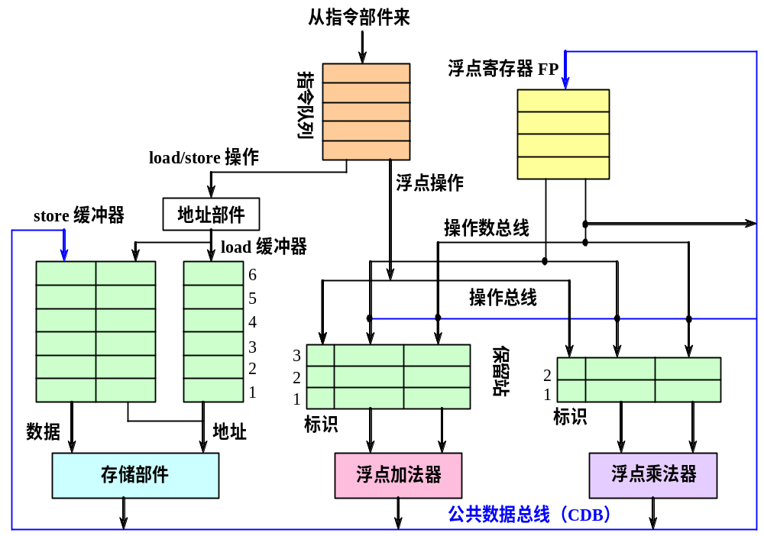
4.2 指令的动态调度

Slide 16
4.2 指令的动态调度
  保留站（reservation station）
    每个保留站中保存一条已经流出并等待到本功能部件执行
    的指令（相关信息）。
    包括：操作码、操作数以及用于检测和解决冲突的信息。
      在一条指令流出到保留站的时候，如果该指令的源操作数已经在寄存器中就绪，则将之取到该保留站中。
      如果操作数还没有计算出来，则在该保留站中记录将产生这个操作数的保留站的标识。
    浮点加法器有3个保留站：ADD1，ADD2，ADD3
    浮点乘法器有两个保留站：MULT1，MULT2
    每个保留站都有一个标识字段，唯一地标识了该保留站。

Slide 17
4.2 指令的动态调度
  公共数据总线CDB
    （一条重要的数据通路）
    所有功能部件的计算结果都是送到CDB上，由它把这些结果直接送到（播送到）各个需要该结果的地方。
    在具有多个执行部件且采用多流出（即每个时钟周期流出多条指令）的流水线中，需要采用多条CDB。
  load缓冲器和store缓冲器
    存放读/写存储器的数据或地址
    load缓冲器的作用有3个：
      存放用于计算有效地址的分量；
      记录正在进行的load访存，等待存储器的响应；
      保存已经完成了的load的结果（即从存储器取来的数据），等待CDB传输。

Slide 18
4.2 指令的动态调度
    store缓冲器的作用有3个：
      存放用于计算有效地址的分量；
      保存正在进行的store访存的目标地址，该store正在等待存储数据的到达；
      保存该store的地址和数据，直到存储部件接收。
  浮点寄存器FP
    共有16个浮点寄存器：F0，F2，F4，…，F30。
    它们通过一对总线连接到功能部件，并通过CDB连接到store缓冲器。
  指令队列
    指令部件送来的指令放入指令队列
    指令队列中的指令按先进先出的顺序流出

Slide 19
4.2 指令的动态调度
  运算部件
    浮点加法器完成加法和减法操作
    浮点乘法器完成乘法和除法操作
在Tomasulo算法中，寄存器换名是通过保留站和流出逻辑来共同完成的。
  当指令流出时，如果其操作数还没有计算出来，则将该指令中相应的寄存器号换名为将产生这个操作数的保留站的标识。
  指令流出到保留站后，其操作数寄存器号或者换成了数据本身（如果该数据已经就绪），或者换成了保留站的标识，不再与寄存器有关系。

Slide 20
4.2 指令的动态调度
Tomasulo算法具有以下两个特点：
  冲突检测和指令执行控制是分布的。
    每个功能部件的保留站中的信息决定了什么时候
    指令可以在该功能部件开始执行。
  计算结果通过CDB直接从产生它的保留站传送到所有需要它的功能部件，而不用经过寄存器。
指令执行的步骤
  使用Tomasulo算法的流水线需3段：
  流出：从指令队列的头部取一条指令。
    如果该指令的操作所要求的保留站有空闲的，就把该指令送到该保留站（设为r）。

Slide 21
4.2 指令的动态调度
      如果其操作数在寄存器中已经就绪，就将这些操作数送入保留站r。
      如果其操作数还没有就绪，就把将产生该操作数的保留站的标识送入保留站r。
      一旦被记录的保留站完成计算，它将直接把数据送给保留站r。
      （寄存器换名和对操作数进行缓冲，消除WAR冲突）
    完成对目标寄存器的预约工作
      （消除了WAW冲突）
    如果没有空闲的保留站，指令就不能流出。
    （发生了结构冲突）

Slide 22
4.2 指令的动态调度
  执行
    当两个操作数都就绪后，本保留站就用相应的功能部件开始执行指令规定的操作。
    load和store指令的执行需要两个步骤：
      计算有效地址（要等到基地址寄存器就绪）
      把有效地址放入load或store缓冲器
  写结果
    功能部件计算完毕后，就将计算结果放到CDB上，所有等待该计算结果的寄存器和保留站（包括store缓冲器）都同时从CDB上获得所需要的数据。

Slide 23
4.2 指令的动态调度
4.2.2 Tomasulo算法（下）
保留站的结构：含以下6个字段：
  Op：要对源操作数进行的操作。
  Qj，Qk：将产生源操作数的保留站号。
    等于0表示操作数已经就绪且在Vj或Vk中，或者不需要操作数。
  Vj，Vk：源操作数的值。
    对于每一个操作数来说，V或Q字段只有一个有效。
    对于load来说，Vk字段用于保存偏移量。
  Busy：为“yes”表示本保留站或缓冲单元“忙”。

Slide 24
4.2 指令的动态调度
  A：仅load和store缓冲器有该字段。开始是存放指令中的立即数字段，地址计算后存放有效地址。
  Qi：寄存器状态表。
    每个寄存器在该表中有对应的一项，用于存放将把结果写入该寄存器的保留站的站号。
    为0表示当前没有正在执行的指令要写入该寄存器，也即该寄存器中的内容就绪。

Slide 25
4.2 指令的动态调度
Tomasulo算法举例
例4.1 对于下述指令序列，给出当第一条指令完成并写入结果时，Tomasulo算法所用的各信息表中的内容。
  L.D F6,34（R2）
  L.D F2,45（R3）
  MUL.D F0,F2,F4
  SUB.D F8,F2,F6
  DIV.D F10,F0,F6
  ADD.D F6,F8,F2

Slide 26
4.2 指令的动态调度
Tomasulo算法具有两个主要的优点：
  冲突检测逻辑是分布的
    （通过保留站和CDB实现）
    如果有多条指令已经获得了一个操作数，并同时在等待同一运算结果，那么这个结果一产生，就可以通过CDB同时播送给所有这些指令，使它们可以同时执行。
  消除了WAW冲突和WAR冲突导致的停顿
    使用保留站进行寄存器换名，并且操作数一旦就
    绪就将之放入保留站。

Slide 27
4.2 指令的动态调度
例4.2 对于例4.1中的代码，假设各种操作的延迟为：
load：1个时钟周期
加法：2个时钟周期
乘法：10个时钟周期
除法：40个时钟周期
给出MUL.D指令准备写结果时各状态表的内容。
解 MUL.D指令准备写结果时各状态表的内容如下图所示。

Slide 28
4.2 指令的动态调度
Tomasulo具体算法
各符号的意义
  r：分配给当前指令的保留站或者缓冲器单元编号；
  rd：目标寄存器编号；
  rs、rt：操作数寄存器编号；
  imm：符号扩展后的立即数；
  RS：保留站；
  result：浮点部件或load缓冲器返回的结果；
  Qi：寄存器状态表；
  Regs[ ]：寄存器组；

Slide 29
4.2 指令的动态调度
  与rs对应的保留站字段：Vj，Qj
  与rt对应的保留站字段：Vk，Qk
  Qi、Qj、Qk的内容或者为0，或者是一个大于0的整数。
    Qi为0表示相应寄存器中的数据就绪。
    Qj、Qk为0表示保留站或缓冲器单元中的Vj或Vk字
    段中的数据就绪。
    当它们为正整数时，表示相应的寄存器、保留站或
    缓冲器单元正在等待结果。

Slide 30
4.2 指令的动态调度
符号说明： （举例）
MUL.D F4，F0，F2
L.D F2，45（R3）
rd
rs
rt
rt
imm
rs
i
j k
k
j
S.D F3, 40（R4）
rt
imm
rs
k
j

Slide 31
MUL.D F4，F0，F2
指令流出
  浮点运算指令
  进入条件：有空闲保留站（设为r）
  操作和状态表内容修改：
  if （Qi[rs] = 0） // 检测第一操作数是否就绪
  { RS[r].Vj ← Regs[rs]； // 第一操作数就绪。把寄存器rs
  // 中的操作数取到当前保留站的Vj。
  RS[r].Qj ← 0 }； // 置Qj为0，表示当前保留站的Vj
  // 中的操作数就绪。
  else // 第一操作数没有就绪
  { RS[r].Qj ← Qi[rs] } // 进行寄存器换名，即把将产生该
  // 操作数的保留站的编号放入当前保留站的Qj。
rd
rs
rt
j k

Slide 32
if （Qi[rt] = 0） // 检测第二操作数是否就绪
{ RS[r].Vk ← Regs[rt]； // 第二操作数就绪。把寄存器rt中的
// 操作数取到当前保留站的Vk。
RS[r].Qk ← 0 } // 置Qk为0，表示当前保留站的Vk中的
// 操作数就绪。
else //第二操作数没有就绪
{ RS[r].Qk ← Qi[rt] } //进行寄存器换名，即把将产生该操作
// 数的保留站的编号放入当前保留站的Qk。
RS[r].Busy ← yes； //置当前保留站为“忙”
RS[r].Op ← Op； //设置操作码
Qi[rd] ← r； // 把当前保留站的编号r放入rd所对应
// 的寄存器状态表项，以便rd将来接收结果。

Slide 33
L.D F2，45（R3）
rt
imm
rs
  load和store指令
  进入条件：缓冲器有空闲单元（设为r）
  操作和状态表内容修改：
  if （Qi[rs] = 0） // 检测第一操作数是否就绪
  {RS[r].Vj ← Regs[rs]； // 第一操作数就绪，把寄存器rs中的
  // 操作数取到当前缓冲器单元的Vj
  RS[r].Qj ← 0 }； // 置Qj为0，表示当前缓冲器单元的Vj
  // 中的操作数就绪。
  else // 第一操作数没有就绪
  {RS[r].Qj ← Qi[rs] } // 进行寄存器换名，即把将产生该
  // 操作数的保留站的编号存入当前缓冲器单元的Qj。
k
j

Slide 34
L.D F2，45（R3）
rt
imm
rs
k
j
RS[r].Busy ← yes； // 置当前缓冲器单元为“忙”
RS[r].A ← Imm； // 把符号位扩展后的偏移量放入
// 当前缓冲器单元的A
对于load指令：
Qi[rt] ← r； // 把当前缓冲器单元的编号r放入
// load指令的目标寄存器rt所对应的寄存器
// 状态表项，以便rt将来接收所取的数据。

Slide 35
S.D F3, 40（R4）
rt
imm
rs
k
j
对于store指令：
if （Qi[rt] = 0） // 检测要存储的数据是否就绪
{RS[r].Vk ← Regs[rt]； // 该数据就绪，把它从寄存器rt取到
// store缓冲器单元的Vk
RS[r].Qk ← 0 }； // 置Qk为0，表示当前缓冲器单元的Vk
// 中的数据就绪。
else // 该数据没有就绪
{RS[r].Qk ← Qi[rt] } // 进行寄存器换名，即把将产生该数
据的保留站的编号放入当前缓冲器单元的Qk。

Slide 36
执行
  浮点操作指令
    进入条件：（RS[r].Qj = 0）且（RS[r].Qk= 0）； // 两个源操作数就绪
    操作和状态表内容修改：进行计算，产生结果 。
  load/store指令
    进入条件：（RS[r].Qj = 0）且r成为load/store
    缓冲队列的头部
    操作和状态表内容修改：
  RS[r].A ← RS[r].Vj + RS[r].A； //计算有效地址
  对于load指令，在完成有效地址计算后，还要进行：
  从Mem[RS[r].A]读取数据； //从存储器中读取数据

Slide 37
写结果
  浮点运算指令和load指令
  进入条件：保留站r执行结束，且CDB就绪。
  操作和状态表内容修改：
  ∀x （if（Qi[x] = r） // 对于任何一个正在等该结果
  // 的浮点寄存器x
  { Regs[x] ← result； // 向该寄存器写入结果
  Qi[x] ← 0 }； // 把该寄存器的状态置为数据就绪
  ∀x （if（RS[x].Qj = r） // 对于任何一个正在等该结果
  // 作为第一操作数的保留站x
  {RS[x].Vj ← result； // 向该保留站的Vj写入结果
  RS[x].Qj ← 0 }； // 置Qj为0，表示该保留站的
  // Vj中的操作数就绪

Slide 38
  ∀x （if（RS[x].Qk = r） // 对于任何一个正在等该结果作为
  // 第二操作数的保留站x
  {RS[x].Vk ← result； // 向该保留站的Vk写入结果
  RS[x].Qk ← 0 }； // 置Qk为0，表示该保留站的Vk中的
  // 操作数就绪。
  RS[r].Busy ← no； // 释放当前保留站，将之置为空闲状态。
  store指令
  进入条件：保留站r执行结束，且RS[r].Qk = 0
    // 要存储的数据已经就绪
  操作和状态表内容修改：
  Mem[RS[r].A] ← RS[r].Vk // 数据写入存储器，地址由store
  // 缓冲器单元的A字段给出。
  RS[r].Busy ← no； //释放当前缓冲器单元，将之置为空闲状态。

